Slide 1
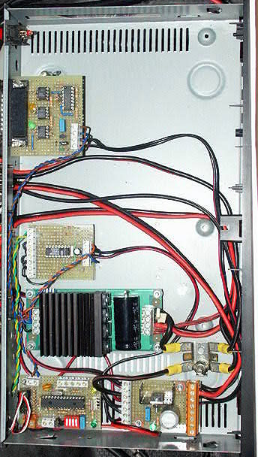
KI2C
(Interface Paralelo-I2C)
BUS I2C
Control I/O digitales
MD03 (Driver para motores de tracción)
Masa Común
SVI2C
(Control servos y entradas analógicas)
Regulador 5v

